Slide 1
PET FAIR ASIA 2026
중국 반려동물 박람회
업체별 미팅 정리
미팅 및 소싱 가능한 업체만 대상으로 정리했습니다.
7
26
210원
부스&샘플사진
미팅 업체
이미지
RMB 환산 기준
2 - 4장
미팅업체 · 사진 2장 기준 · RMB 210원 환산
Notes:
[Sources]
원본 HTML: C:\Users\CHOIIH\Desktop\중국박람회 사진\PET_FAIR_ASIA_2026_미팅사진매칭_메모업체만_260820.html
원본 HTML의 내장 이미지와 텍스트를 기반으로 PPT로 재구성.

Slide 2
핵심 판단
02
저가 캔, 소용량 토핑, 해산물 원물형을 중심으로 후속 미팅 및 견적 진행 예정
1. 저가 캔
2. 소용량
Ningbo Today Food와 Wonderful Kitchen 중심입니다. 85g, 170g, 400g 규격별 한국 수출 서류와 단가를 재확인.
Jinchong, Hunan Peto의 닭가슴살+캣닢, 난황, 토핑형 10~20g 제품을 우선 견적.
3. 해산물 원물
4. 기타
새우, 관자, 가리비 등 원물형 제품은 동결건조 기준으로 검토예정.
NakiPet, Jiangxi Haci는 제품 확인용으로 유지하되 1차 SKU 우선순위는 낮게 설정합니다.
추후 계획
1순위 업체는 견적·수출서류·샘플 요청예정, 기타 업체는 2순위로 유지
Notes:
[Sources]
원본 HTML: C:\Users\CHOIIH\Desktop\중국박람회 사진\PET_FAIR_ASIA_2026_미팅사진매칭_메모업체만_260820.html
핵심 판단 및 우선순위 카드에서 발췌.

Slide 3
업체별 정리 리스트
03
업체별 강점이 있기 때문에 그에 맞춰 업무 진행 할 예정.
업체
가능품목
가능 품목
미팅 포인트
Wonderful Kitchen
캔+동결건조
애묘캔 85g·375g, 주식 캔 85g, 닭가슴살+캣닢, 동결건조 열빙어, 딸기, 새우, 홍합, 관자… 거의 모든 제품 가능
캔, 동결건조, 저키, 해산물 거의 모든 제형제품을 취급
Ningbo Today Food Co., Ltd.
적육/대용량 캔
애묘캔 85g·170g·400g. 참치/수산물 베이스 캔.
식품회사이면서 고양이캔 제조 회사
Hunan Peto Biotechnology
동결건조+저키
닭가슴살+캣닢, 난황/계란, 동결건조 열빙어, 기능성 동결건조 큐브, 동결건조 베이크
동결건조 및 저키 제품 취급
Jinchong
동결건조+저키
난황, 닭가슴살, 닭가슴살+캣닢, 동결건조 딸기 10g, 캣닢 내장형 토핑.
동결건조 및 저키 제품 취급
ELF FISH / JiLan Biotechnology
동결건조
난황 계열, 닭가슴살, 닭가슴살+캣닢, 동결건조 새우, 동결건조 관자/가리비.
난황, 닭가슴살+캣닢, 관자 3개 품목 견적 재요청.
NakiPet
프리미엄 원물
난황, 닭가슴살+캣닢, 동결건조 새우, 동결건조 관자, 동결건조 가리비, 콜라겐 덴탈츄류. 공식 제품군에 Naki...
동결건조 및 저키 제품 취급
Jiangxi Haci/Harts Pet Products...
덴탈/저키
껌류, 구강 간식, 난황+오리, 대두단백 랩핑 간식.
우선 협상 대상에서는 제외.
Notes:
[Sources]
원본 HTML: C:\Users\CHOIIH\Desktop\중국박람회 사진\PET_FAIR_ASIA_2026_미팅사진매칭_메모업체만_260820.html
업체별 제목, 헤드라인, 가능 품목, 리스크/다음 액션에서 요약.

Slide 4
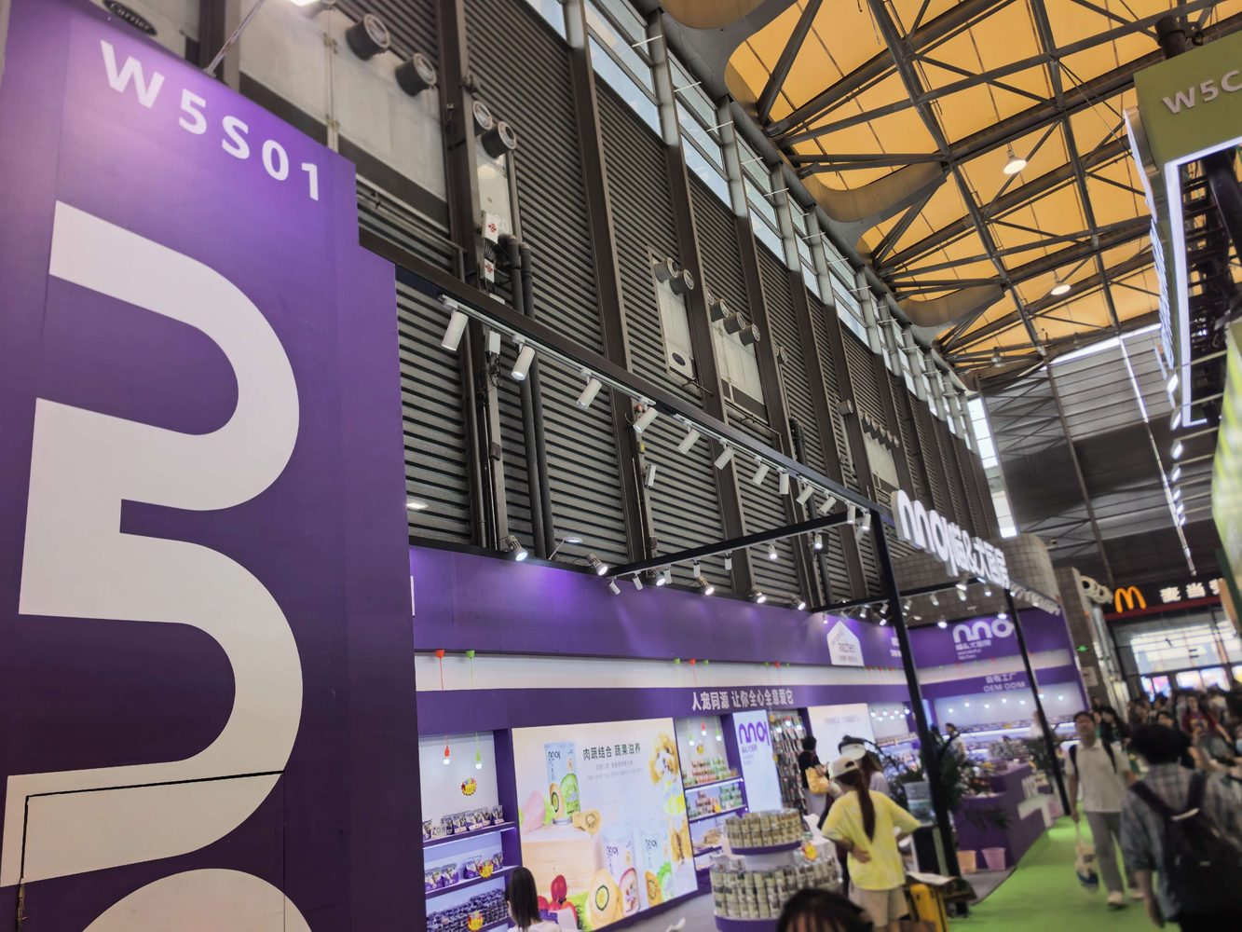
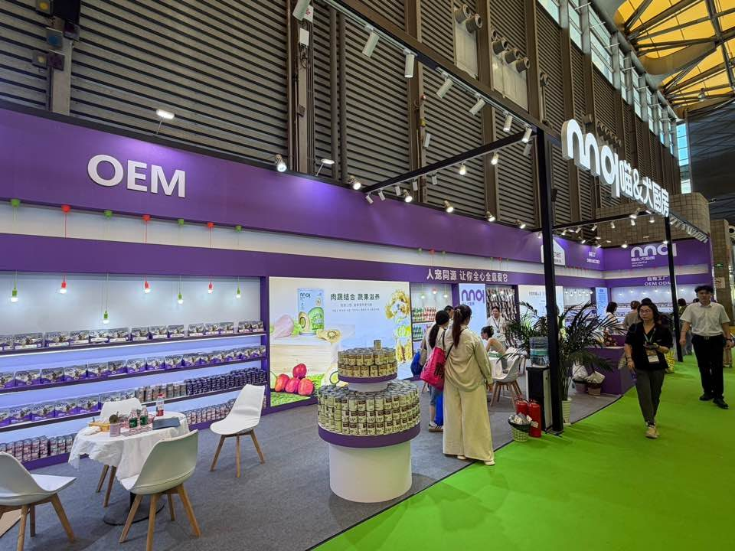
Wonderful Kitchen
04
캔과 동결건조 간식을 동시에 협의할 수 있는 최우선 후보입니다. 한국 수출 경험과 ISO/HACCP 확인이 있어 후속 견적 요청 우선순위가 높습니다.
1순위
미팅 업체
사진 4장
기본 정보
상호명
Wonderful Kitchen / Meow & Pup Kitchen 공식 등록명: Xuzhou U PET Petfood Co., Ltd. / C...
주소
Lingkong Industrial Park, Suining, Xuzhou, Jiangsu Province, China.
홈페이지
https://online.petfairasia.com/en/showroom-2026/institutions/c7cj9h
한국수출
공식 페이지상 주요 수출지가 South Korea로 기재됨. 메모상 한국 수출 경험 및 한국 합작회사 지분 언급.
Wonderful Kitchen 부스 전경
Wonderful Kitchen OEM 부스 보조 사진
KakaoTalk_20260824_095154886_01.jpg
Wonderful Kitchen.jpg
가능품목
메모 기준 펫 캔 85g·375g, 주식 캔 85g, 닭가슴살+캣닢, 동결건조 열빙어, 딸기, 새우, 홍합, 관자/가리비. 추가 사진 기준 캔 샘플과 동결건조 어류·새우...
강점
한국 수출 이력이 공식 페이지에서 확인되고 ISO22000, HACCP, FDA, BRC 및 동물성 펫푸드 수출 세관 등록이 언급됨. 캔과 동결건조 간식을 한 번에 논의할 수 있...
의견 / 리스크
모든 제형의 제품들 취급 가능
한국 수출에 대한 경험이 있고, 운영부분에 도움이 될것으로 판단됨. 다만 애묘캔에 있어 퀄리티 부분과 대용량 제품에 아쉬움이 있음.
견적 요약
닭가슴살+캣닢: 80 RMB/kg · 약 16,800원/kg / MOQ 100kg · 약 1,680,000원
난황 계열: 90 RMB/kg · 약 18,900원/kg / MOQ 100kg · 약 1,890,000원
간식 캔 85g: 1.2 RMB/개 · 약 252원/개 / MOQ 10,000개 · 약 2,520,000원
간식 캔 375g: 5 RMB/개 · 약 1,050원/개 / MOQ 10,000개 · 약 10,500,000원 열빙어(수) 120 RMB/kg · 약 25,200원/kg MOQ 100kg · 약 2,520,000원
메모: 1순위 업체 간식 캔 모두 가능_260820_195611.docx
Notes:
[Sources]
원본 HTML: C:\Users\CHOIIH\Desktop\중국박람회 사진\PET_FAIR_ASIA_2026_미팅사진매칭_메모업체만_260820.html
업체: Wonderful Kitchen
이미지: KakaoTalk_20260824_095154886_01.jpg
이미지: Wonderful Kitchen.jpg
메모: 메모: 1순위 업체 간식 캔 모두 가능_260820_195611.docx

Slide 5
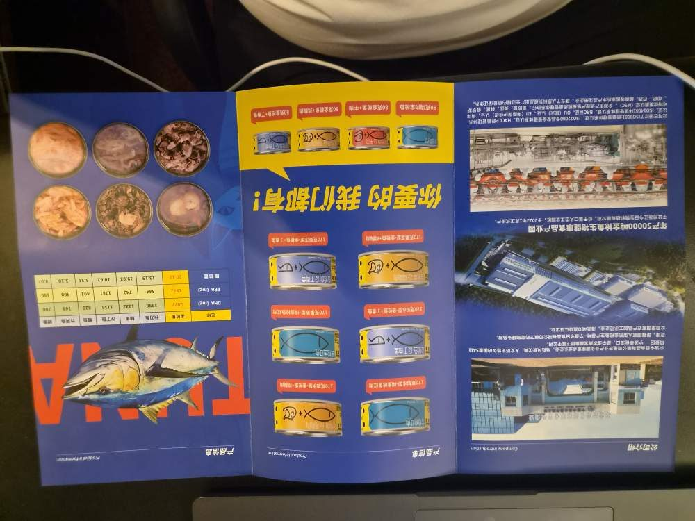
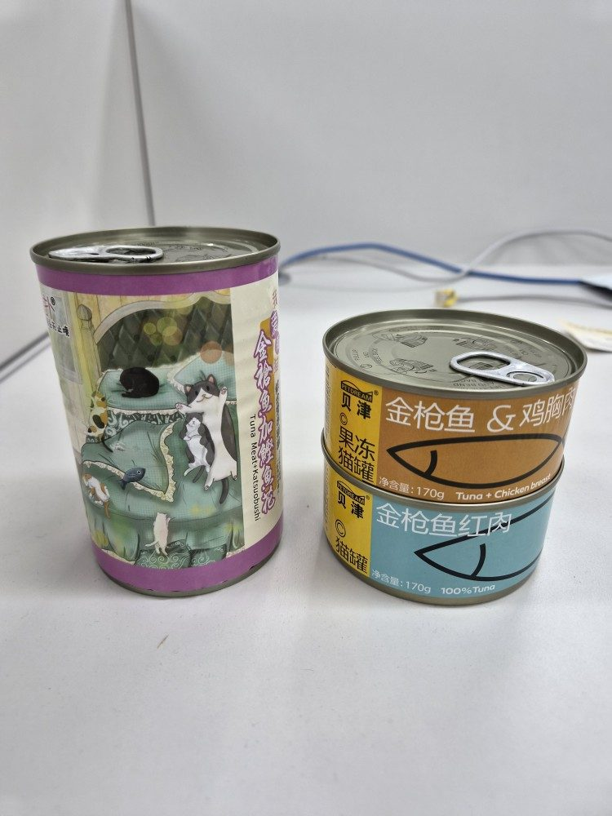
Ningbo Today Food Co., Ltd.
05
펫 캔은 이 업체를 1순위로 볼 만합니다. 참치·수산물 캔 기반의 공장 규모와 해외 수출 이력이 강하고, 85g·170g·400g 가격 구조가 비교적 명확합니다.
캔 1순위
미팅 업체
사진 2장
기본 정보
상호명
Ningbo Today Food Co., Ltd. / 宁波今日食品有限公司
주소
No. 38, Zhongxing East Road, Xikou, Fenghua, Ningbo, China.
홈페이지
http://www.todayfood.com.cn
한국수출
일본 수출 확인. 공개 선적자료상 일반 수산물 수출 이력은 확인 한국 펫푸드 이력은 정식 서류 없음
Ningbo Today Food 브로슈어
Ningbo Today Food 170g 캔 샘플
KakaoTalk_20260820_215007504_04.jpg
KakaoTalk_20260824_125637502_01.jpg
가능품목
펫 캔 85g·170g·400g. 참치/수산물 베이스 캔. 샘플 기준 170g
참치+닭가슴살, 170g 참치 레드미트 계열 확인.
강점
공식 자료상 대형 수산물 가공·수출 기반. 펫푸드 제품군과 캔 규격을 보유. 실제 170g 캔 샘플이 확인되어 캔 SKU 검토에 적합.
의견 / 리스크
고양이쪽 일본수출 경험이 있어 수출에는 큰 문제가 없을것으로 판단.
제품에 퀄리티 부분에서는 우수함. 다만 원산지가 중국산이라는 부분을 어떻게 내수에서 풀 수 있을지 논의가 꼭 필요
견적 요약
레드미트 캔 85g: 2 RMB/개 · 약 420원/개 / MOQ 20,000개 · 약 8,400,000원
레드미트 캔 170g: 2.4 RMB/개 · 약 504원/개 / MOQ 20,000개 · 약 10,080,000원
레드미트 캔 400g: 4.5 RMB/개 · 약 945원/개 / MOQ 20,000개 · 약 18,900,000원
메모: 캔 1순위_260820_200146.docx
Notes:
[Sources]
원본 HTML: C:\Users\CHOIIH\Desktop\중국박람회 사진\PET_FAIR_ASIA_2026_미팅사진매칭_메모업체만_260820.html
업체: Ningbo Today Food Co., Ltd.
이미지: KakaoTalk_20260820_215007504_04.jpg
이미지: KakaoTalk_20260824_125637502_01.jpg
메모: 메모: 캔 1순위_260820_200146.docx

Slide 6
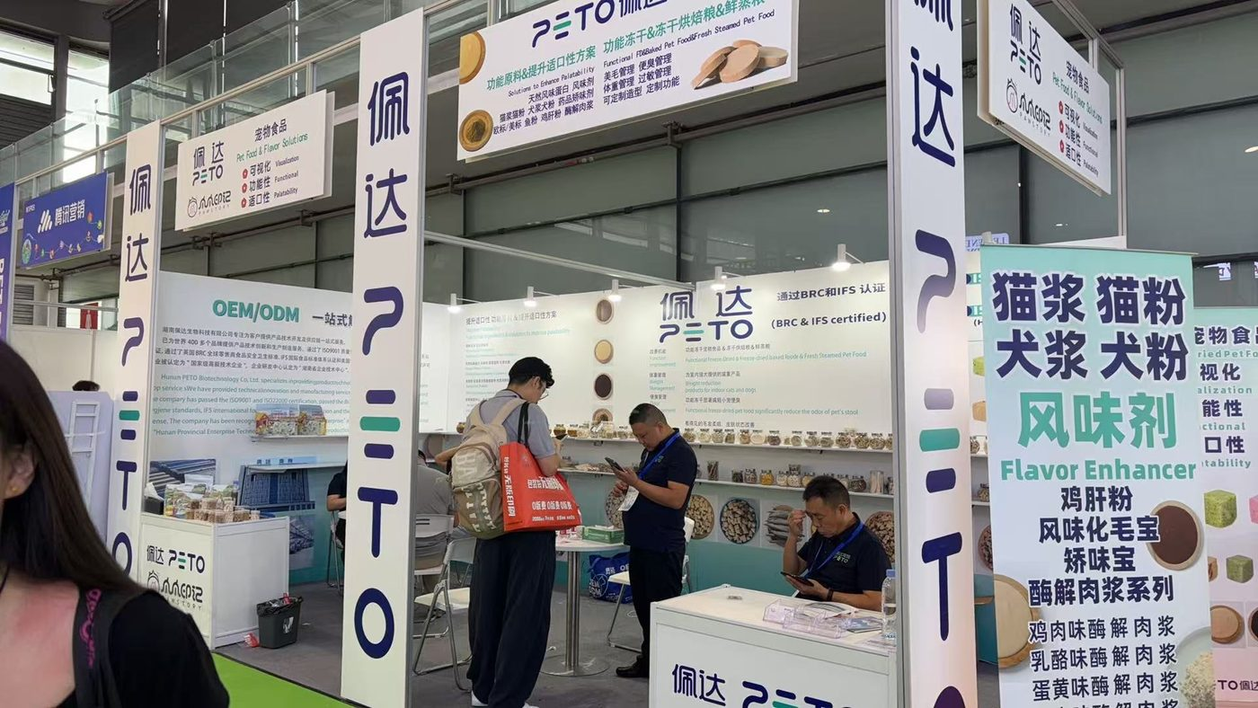
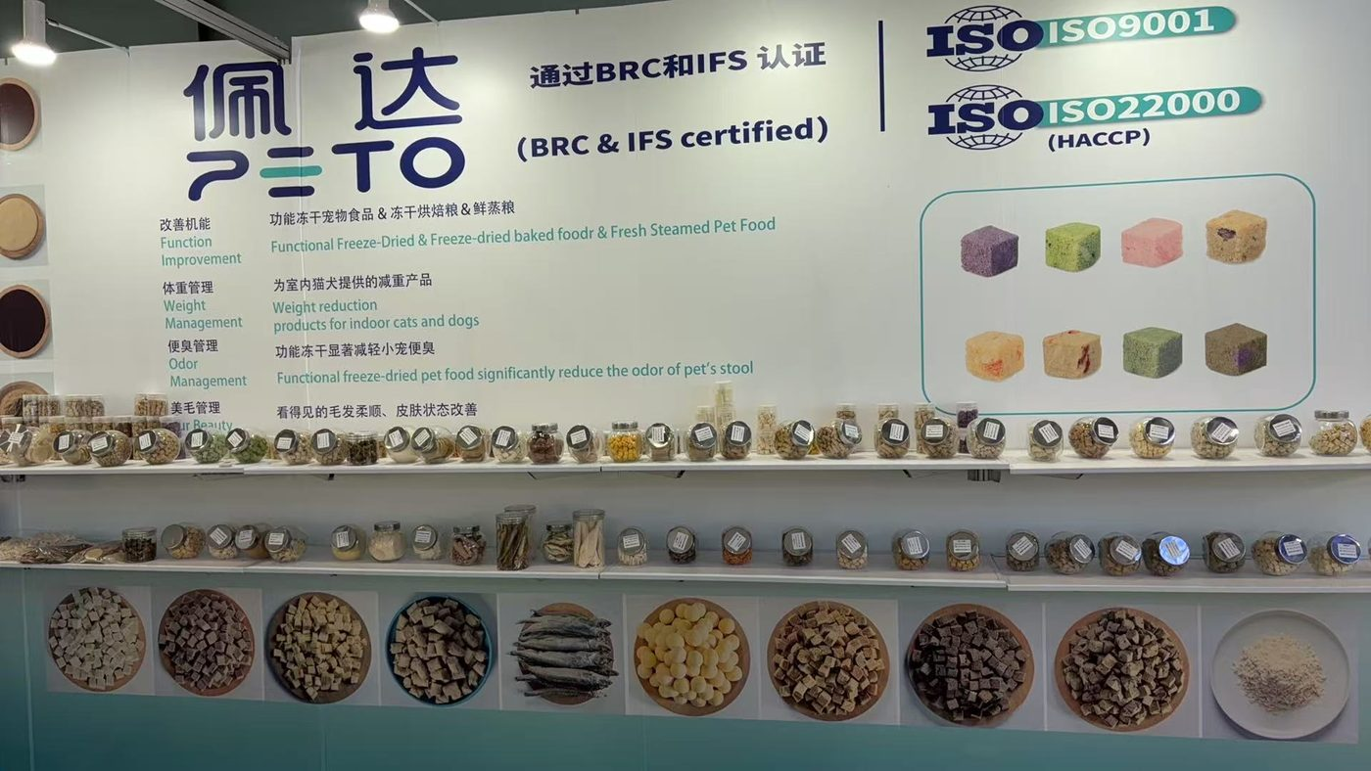
Hunan Peto Biotechnology
06
닭가슴살+캣닢, 난황, 동결건조 열빙어를 가격 검토할 수 있는 간식 2순위 후보입니다. MOQ 유연성은 있으나 신규 공장의 한국 수출 이력은 확인이 필요합니다.
간식 2순위
미팅 업체
사진 4장
기본 정보
상호명
Hunan PETO Biotechnology Co., Ltd. / PETO Zheng Run Biotech(正润生物)
주소
No.208 Jinzhou Avenue West, Ningxiang High-tech Industrial Park, Changsha City, Hunan Pro...
홈페이지
https://online.petfairasia.com/en/showroom-2026/institutions/bbecbe
한국수출
전 세계 400개 이상 브랜드 기술·제조 서비스 제공. 한국수출경험
PETO 부스 전경
PETO 제품·인증 전시
KakaoTalk_20260824_095058851_08.jpg
KakaoTalk_20260824_095058851_07.jpg
가능품목
닭가슴살+캣닢, 난황/계란, 동결건조 열빙어, 기능성 동결건조 큐브, 동결건조
강점
BRC & IFS, ISO9001, ISO22000(HACCP) 표기
기능성·가시화·기호성을 강조하는 동결건조 큐브형 샘플이 많아 다이소 소용량 토핑 SKU와...
의견 / 리스크
견적 요약
간식 부분에서는 최우선 순위
캔을 제외한 제품류 운영 가능
미팅 업체 들 중 단가 우수한 편
닭가슴살+캣닢: 75 RMB/kg · 약 15,750원/kg / MOQ 100~200kg · 약 1,575,000원~3,150,000원
난황/계란: 60 RMB/kg · 약 12,600원/kg / MOQ 200kg · 약 2,520,000원
동결건조 열빙어(수) : 90 RMB/kg · 약 18,900원/kg / MOQ 100kg · 약 1,890,000원
메모: 간식 2순위 업체_260820_195441.docx
Notes:
[Sources]
원본 HTML: C:\Users\CHOIIH\Desktop\중국박람회 사진\PET_FAIR_ASIA_2026_미팅사진매칭_메모업체만_260820.html
업체: Hunan Peto Biotechnology
이미지: KakaoTalk_20260824_095058851_08.jpg
이미지: KakaoTalk_20260824_095058851_07.jpg
메모: 메모: 간식 2순위 업체_260820_195441.docx

Slide 7
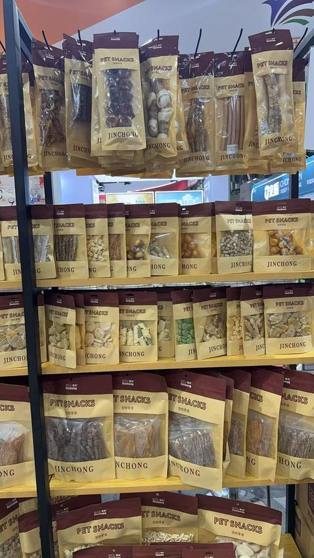
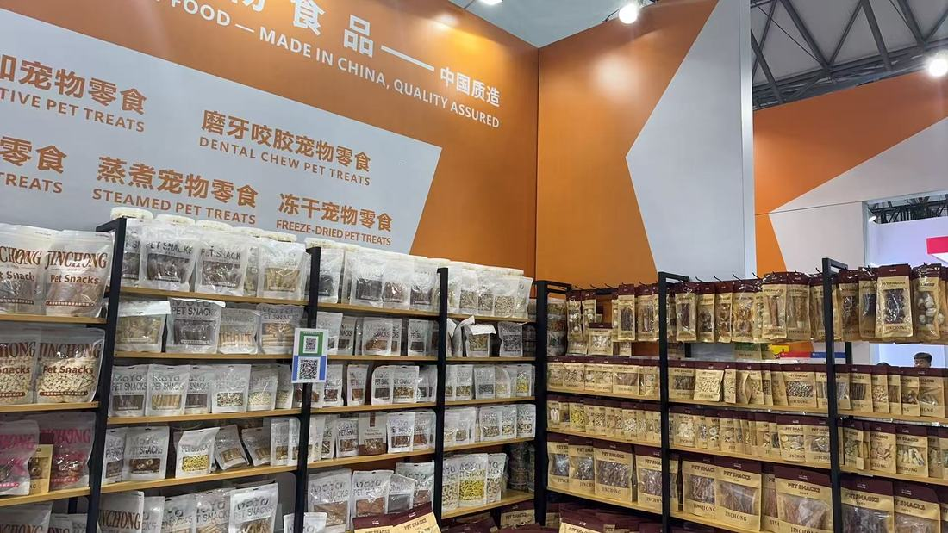
Jinchong
07
소용량 10g/20g 토핑과 캣닢 동결건조 원물 후보로 적합합니다. 단가는 좋지만 포장비 제외 기준이므로 완제품 원가 재계산이 필요합니다.
소용량 토핑 후보
미팅 업체
사진 4장
기본 정보
상호명
Jinchong. 공식 등록사: Beijing Yekafan Trading Co., Ltd.
주소
Beijing, Beijing, China Mainland. 부스: N2 / N2L01.
홈페이지
https://online.petfairasia.com/en/showroom-2026/institutions/712cdd8
한국수출
한국 수출 이력 다수 확인
Jinchong 부스 전경
Jinchong 제품 전시
KakaoTalk_20260824_094951699.jpg
KakaoTalk_20260824_094951699_01.jpg
가능품목
난황, 닭가슴살, 닭가슴살+캣닢, 동결건조 딸기 10g, 캣닢 내장형 토핑.
강점
단가가 낮고 다이소 소용량 SKU에 맞추기 쉬움. 공식 브랜드 설명상 가성비 펫스낵 포지션이 명확함.
의견 / 리스크
한국 경험 다수 보유
캔 제외한 모든 제품 수출 가능
견적 요약
난황: 60 RMB/kg · 약 12,600원/kg / MOQ 200~300kg · 약 2,520,000원~3,780,000원
닭가슴살: 60 RMB/kg · 약 12,600원/kg / -
닭가슴살+캣닢 동결건조: 62 RMB/kg · 약 13,020원/kg / MOQ 200~300kg · 약 2,604,000원~3,906,000원
메모: 캣닢 동결건조 원물 가능 업체_260820_195031.docx
Notes:
[Sources]
원본 HTML: C:\Users\CHOIIH\Desktop\중국박람회 사진\PET_FAIR_ASIA_2026_미팅사진매칭_메모업체만_260820.html
업체: Jinchong
이미지: KakaoTalk_20260824_094951699.jpg
이미지: KakaoTalk_20260824_094951699_01.jpg
메모: 메모: 캣닢 동결건조 원물 가능 업체_260820_195031.docx

Slide 8
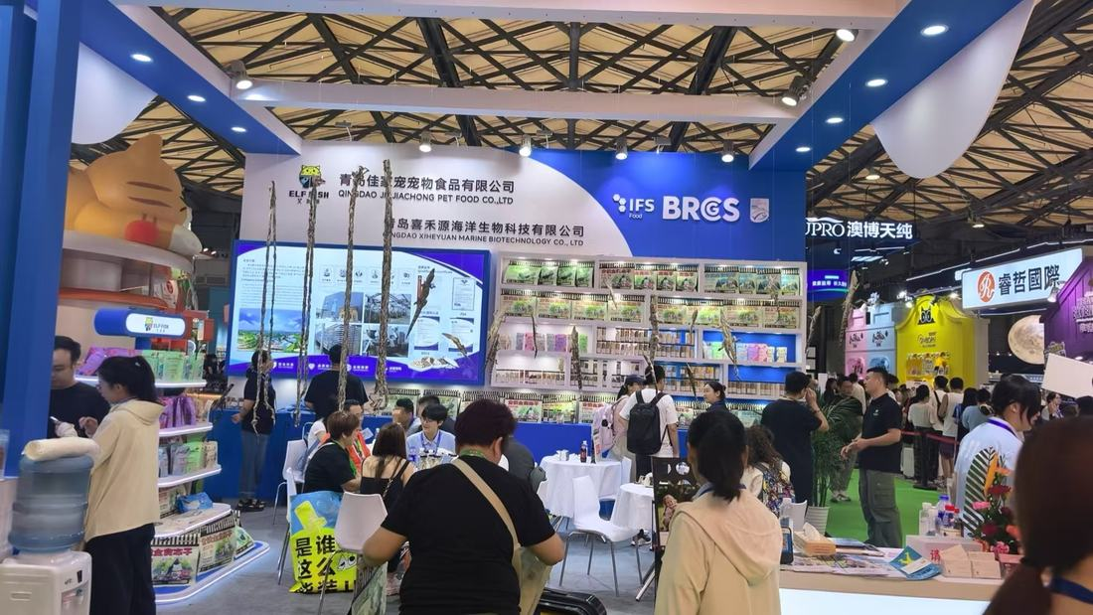
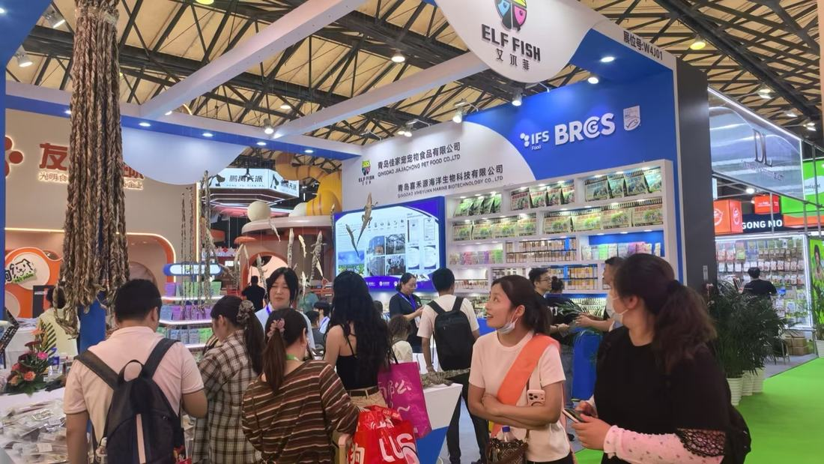
ELF FISH / JiLan Biotechnology
08
해산물 동결건조 원물 검토용 후보입니다. 한국 수출 경험과 인증이 강점입니다. 동결건조 새우 등 일부 품목은 단가가 높아 대용량 SKU에는 선별 적용이 필요합니다.
해산물 원물 후보
미팅 업체
사진 4장
기본 정보
상호명
JiLan Biotechnology (Qingdao) Co., Ltd. / Jilan Biotechnology. ELF FISH 해산물 원물 라인...
주소
Qingdao, Shandong, China Mainland. 부스: N2 / N2P63.
홈페이지
박람회 공식 페이지: https://online.petfairasia.com/en/showroom-2026/institutions/0d0e9l8
한국수출
메모상 한국 수출 경험 있음. 공식 페이지는 약 30년 수산물 수출입 경험 및 Import/Export 기업으로 표기.
ELF FISH 부스 전경
ELF FISH 상담 부스
KakaoTalk_20260824_101508142.png
KakaoTalk_20260824_101721295.png
가능품목
난황 계열, 닭가슴살, 닭가슴살+캣닢, 동결건조 새우, 동결건조 관자/가리비.
강점
해산물 원물 라인업 폭이 넓고, 수산물 수출입 기반을 보유. 새우·관자·가리비 등 원물형은 동결건조 기준으로 검토 적합.
의견 / 리스크
캔을 제외한 모든 SKU를 보유하고 있으나 전체적인 단가가 비싼 업체
견적 요약
난황 계열: 100 RMB/kg · 약 21,000원/kg / MOQ 50kg · 약 1,050,000원
닭가슴살: 75 RMB/kg · 약 15,750원/kg / -
동결건조 새우: 800 RMB/kg · 약 168,000원/kg / -
메모: Notes_260820_143326.docx
Notes:
[Sources]
원본 HTML: C:\Users\CHOIIH\Desktop\중국박람회 사진\PET_FAIR_ASIA_2026_미팅사진매칭_메모업체만_260820.html
업체: ELF FISH / JiLan Biotechnology
이미지: KakaoTalk_20260824_101508142.png
이미지: KakaoTalk_20260824_101721295.png
메모: 메모: Notes_260820_143326.docx

Slide 9
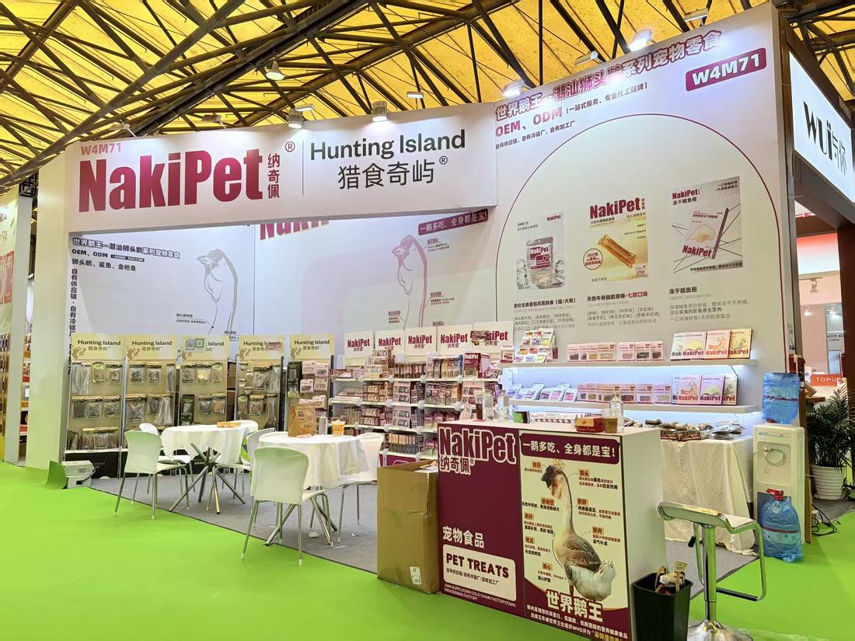
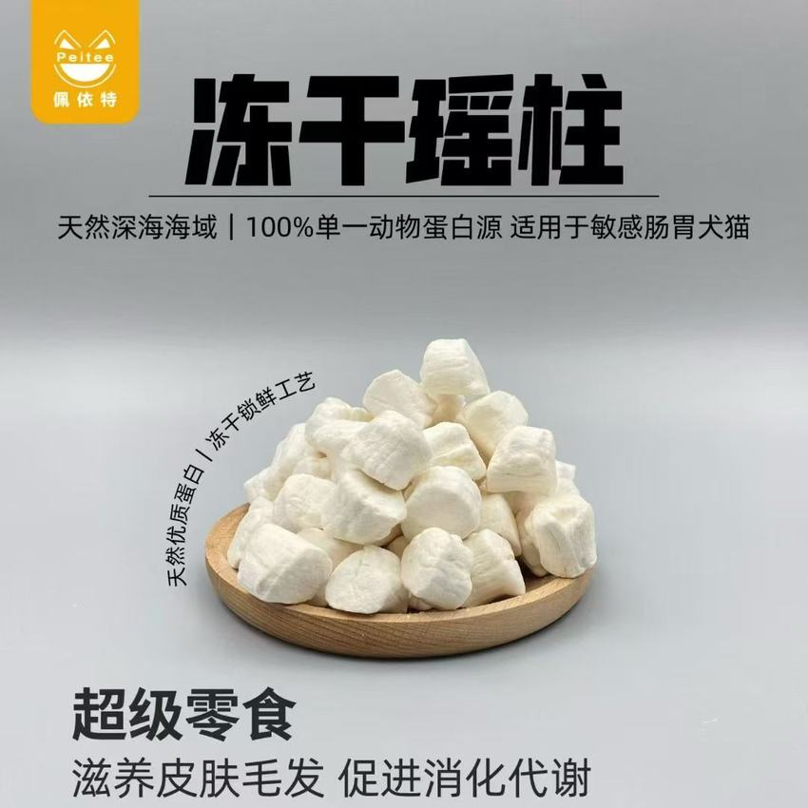
NakiPet
09
제품 완성도는 괜찮지만 가격 경쟁력이 약한 후보입니다. 대량 가성비 SKU보다는 프리미엄/특수 원물 샘플 확인용으로 두는 편이 안전합니다.
보류 후보
미팅 업체
사진 4장
기본 정보
상호명
NakiPet / Hunting Island. 공식 등록사: GUANGDONG PEITEE FOOD TECHNOLOGY CO., LTD
주소
Shantou, Guangdong, China Mainland. 부스: W4 / W4M71, N2 / N2N71.
홈페이지
박람회 공식 페이지: https://online.petfairasia.com/en/showroom-2026/institutions/95cffm
한국수출
메모상 한국 수출 경험 없음, 미국 수출 경험 있음. 공식 페이지는 Import/Export 기업으로 표기.
NakiPet 부스 전경
NakiPet 동결건조 관자 제품 이미지
KakaoTalk_20260824_095300234.jpg
KakaoTalk_20260824_095300234_02.jpg
가능품목
난황, 닭가슴살+캣닢, 동결건조 새우, 동결건조 관자, 동결건조 가리비, 콜라겐 덴탈츄류.
강점
제품 퀄리티와 패키지 완성도는 양호. NakiPet, Hunting Island 등 브랜드 운영.
의견 / 리스크
제품에 대한 퀄리티 우수. 다만 원가 경쟁력이 떨어짐.
견적 요약
동결건조 새우: 500 RMB/kg · 약 105,000원/kg / MOQ 500kg · 약 52,500,000원
메모: 제품은 좋으나 단가 경쟁력 떨어짐_260820_200201.docx
Notes:
[Sources]
원본 HTML: C:\Users\CHOIIH\Desktop\중국박람회 사진\PET_FAIR_ASIA_2026_미팅사진매칭_메모업체만_260820.html
업체: NakiPet
이미지: KakaoTalk_20260824_095300234.jpg
이미지: KakaoTalk_20260824_095300234_02.jpg
메모: 메모: 제품은 좋으나 단가 경쟁력 떨어짐_260820_200201.docx

Slide 10
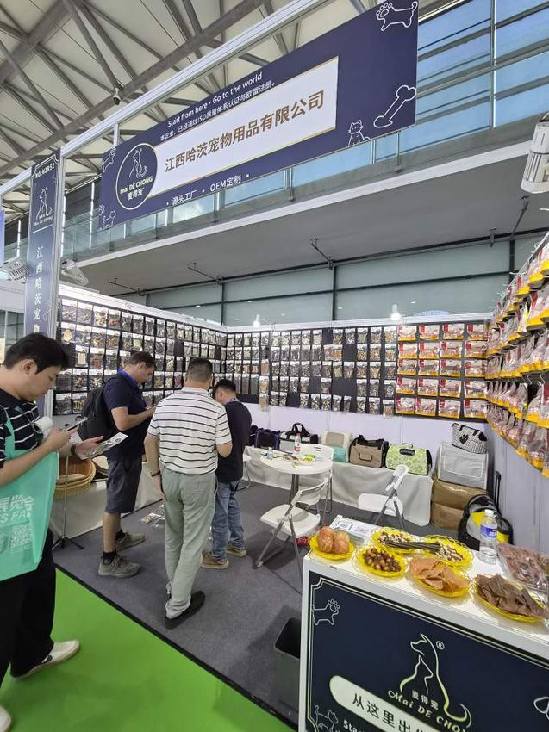
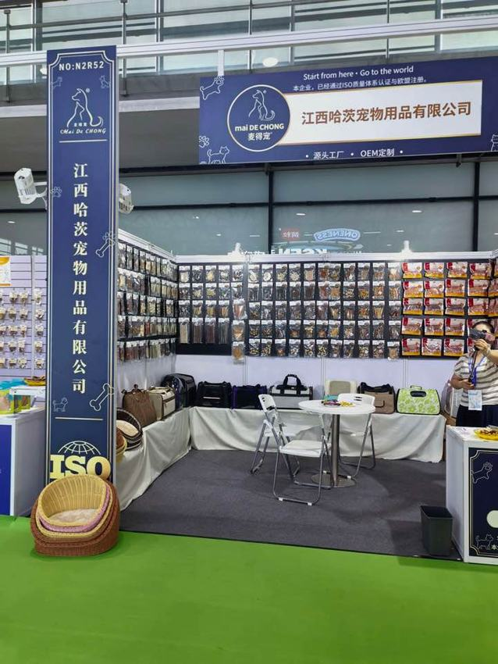
Jiangxi Haci/Harts Pet Products / Medellin Pet
10
업체 규모가 작고 한국향 기준 대응이 불확실해 우선순위는 낮습니다. 가격 확인용 또는 일부 구강/껌류 참고 후보로만 두는 편이 좋겠습니다.
후순위
미팅 업체
사진 4장
기본 정보
상호명
Jiangxi Haci/Harts Pet Products Co., Ltd. 영문 표기는 자료별로 Haci, Harts, Hartz가 혼재되어 공식...
주소
Pingxiang, Jiangxi, China Mainland. 부스: N2 / N2R52.
홈페이지
박람회 공식 페이지: https://online.petfairasia.com/en/showroom-2026/institutions/9c1eg
한국수출
한국 수출 경험 없음. 벨기에, 인도네시아, 동남아 수출 경험 언급.
Jiangxi Haci / Mai De Chong 부스 전경
Jiangxi Haci 제품 전시 1
Jiangxi Haci Medellin Pet.jpg
Jiangxi Haci Medellin Pet 01.jpg
가능품목
껌류, 구강 간식, 난황+오리, 대두단백 랩핑 간식.
강점
OEM/ODM 가능. 표준화·무진 생산시설, 자동화 생산라인, 자체 QC 실험실 보유로 공식 소개됨.
의견 / 리스크
상담은 우호적이였으나, 회사가 영세한걸로 판단, 진행하기에는 어려움이 있을것을 예상
견적 요약
대두단백 랩핑 간식: 52 RMB/kg · 약 10,920원/kg / MOQ 300kg · 약 3,276,000원
메모: 1번째 업체 너무 영세함_260820_200237.docx
Notes:
[Sources]
원본 HTML: C:\Users\CHOIIH\Desktop\중국박람회 사진\PET_FAIR_ASIA_2026_미팅사진매칭_메모업체만_260820.html
업체: Jiangxi Haci/Harts Pet Products / Medellin Pet
이미지: Jiangxi Haci Medellin Pet.jpg
이미지: Jiangxi Haci Medellin Pet 01.jpg
메모: 메모: 1번째 업체 너무 영세함_260820_200237.docx

Slide 11
견적은 정식 견적서 기준으로 다시 맞춥니다
11
RMB 환산가는 비교용입니다. 포장비, MOQ, 수출서류 발행 주체는 별도 확인이 필요합니다.
업체
품목
견적
MOQ/메모
Wonderful Kitchen
닭가슴살+캣닢
80 RMB/kg · 약 16,800원/kg
MOQ 100kg · 약 1,680,000원 / 다이소 토핑/사은품 SKU 후보.
Wonderful Kitchen
난황 계열
90 RMB/kg · 약 18,900원/kg
MOQ 100kg · 약 1,890,000원 / 유통기한 18개월 가능성 체크.
Ningbo Today Food Co., Lt...
레드미트 캔 85g
2 RMB/개 · 약 420원/개
MOQ 20,000개 · 약 8,400,000원 / 오프라인 소용량 후보.
Ningbo Today Food Co., Lt...
레드미트 캔 170g
2.4 RMB/개 · 약 504원/개
MOQ 20,000개 · 약 10,080,000원 / 메모상 약 480원 수준으로 판단했던...
Hunan Peto Biotechnology
닭가슴살+캣닢
75 RMB/kg · 약 15,750원/kg
MOQ 100~200kg · 약 1,575,000원~3,150,000원 / 주문량에 따라 M...
Hunan Peto Biotechnology
난황/계란
60 RMB/kg · 약 12,600원/kg
MOQ 200kg · 약 2,520,000원 / 천연 보존제로 18개월. 24개월 가능성은...
Jinchong
난황
60 RMB/kg · 약 12,600원/kg
MOQ 200~300kg · 약 2,520,000원~3,780,000원 / 포장비 제외.
Jinchong
닭가슴살
60 RMB/kg · 약 12,600원/kg
- / 포장비 제외.
체크 기준: FOB/CIF 조건, 포장비 포함 여부, MOQ 단위, 한국 수출 서류, 샘플 리드타임을 동일 포맷으로 회수합니다.
Notes:
[Sources]
원본 HTML: C:\Users\CHOIIH\Desktop\중국박람회 사진\PET_FAIR_ASIA_2026_미팅사진매칭_메모업체만_260820.html
업체별 견적 요약 표에서 발췌. 환산 기준은 원본 HTML의 1 RMB = 210원 기준.

Slide 12
추가 체크 항목
12
킥오프/후속 미팅에서는 아래 항목을 먼저 확정하면 됩니다.
미팅 전 확인
후속 요청
계약 주체와 수출 서류 발행 주체를 업체별로 확정합니다.
FOB/CIF 부산 조건, 내륙 운임, 포장비 포함 여부를 분리 확인합니다.
MOQ가 품목별 기준인지 전체 발주 기준인지 재대조합니다.
성분표, 제조공정도, 검역 서류, 한국 사료 수입 대응 범위를 요청합니다.
소용량 토핑, 캔, 동결건조 원물별 샘플 우선순위를 확정합니다.
기능성 문구는 국내 표시 가능 범위 안에서 별도 검토합니다.
결론: 1순위 업체는 캔·동결건조를 동시에 견적화하고, 나머지는 품목별 후보로 분리해 샘플 검증합니다.
Notes:
[Sources]
원본 HTML: C:\Users\CHOIIH\Desktop\중국박람회 사진\PET_FAIR_ASIA_2026_미팅사진매칭_메모업체만_260820.html
추가 체크 항목 및 전체 업체 섹션에서 요약.

